Slide 2
Hyper-V R2的最佳拍档——SCVMM2008 R2全面接触
VIR202

Slide 3
大纲
微软服务器虚拟化解决方案简介
SCVMM 2008 & R2全面接触
SCVMM 2008 R2新特性
SCVMM的助手们

Slide 4
微软服务器虚拟化解决方案简介

Slide 5
客户的问题
Hyper-V好？
还是VMWare ESX Server好？
还是Xen好？
还是……

Slide 6
虚拟化带来的真正挑战
Hypervisor的类型？
物理/虚拟服务器比率？
宿主服务器配置的难度？
大量物理/虚拟服务器的监控和管理！
虚拟机安全性控制！
备份和灾难恢复方式的转变！
性能优化和虚拟机放置！

Slide 7




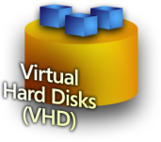





服务器虚拟化
Management tools
虚拟机2 “子分区”
虚拟机2 “子分区”
虚拟机 1 “父分区”
虚拟化平台
与管理

Slide 8




System Center 管理虚拟化环境
虚拟机快速迁移
虚拟机批量部署、管理与配置
物理机到虚拟机转化
服务器健康监控与管理
性能报告与分析
补丁管理与软件更新
虚拟机备份与恢复
灾难保护

Slide 9
SCVMM 2008 & R2全面接触

Slide 10








VMM 2008 架构
管理员控制台
自助服务门户
操作员控制台
Web 控制台
Windows PowerShell
Windows® PowerShell
Connector
Virtual Machine Manager
服务器
Operations Manager
Server
管理接口
Virtual Server Host
VMM Library
Server
VMware VI3
Virtual Center Server
VM
VM
Template
VM
VM
VM
VM
ESX Host
VM
VM
VM
VM
VM
ISO
VHD
Script
VM
VM
VM
VM
SAN Storage

Slide 11
SCVMM 2008主要功能
支持物理服务器和虚拟服务器的统一管理
支持Virtual Server 2005、Hyper-V和Vmware ESX Server的统一管理
提供P2V和V2V的功能
可以和SCOM结合提供PRO功能和丰富的报表
提供自助管理平台
支持通过模板部署虚拟机

Slide 12
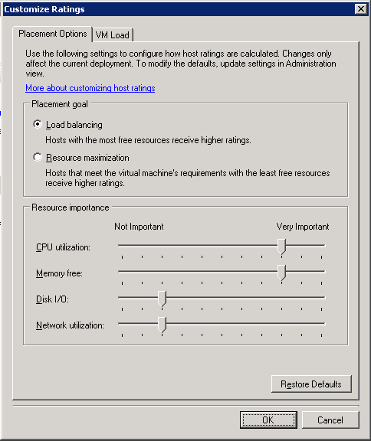
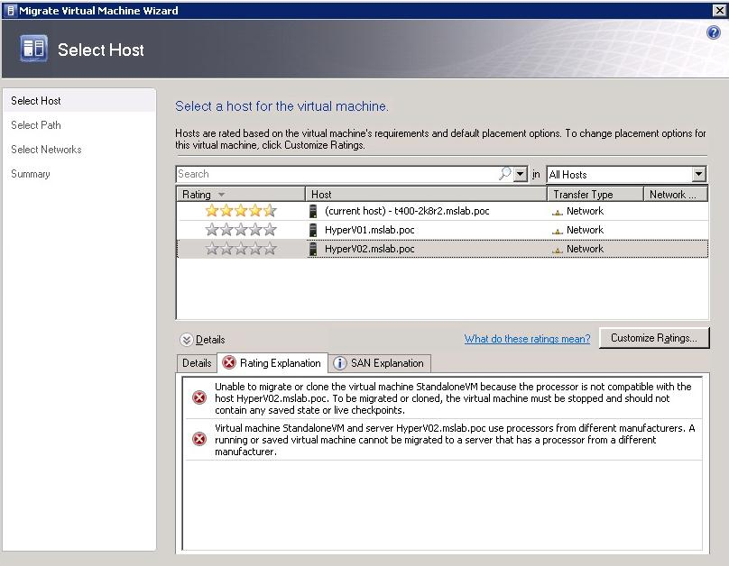
智能放置
通过CPU，内存，网络IO和磁盘IO四项主要标准评估
支持VMWare ESX主机的评估
提供丰富信息，协助管理员作出决定

Slide 13
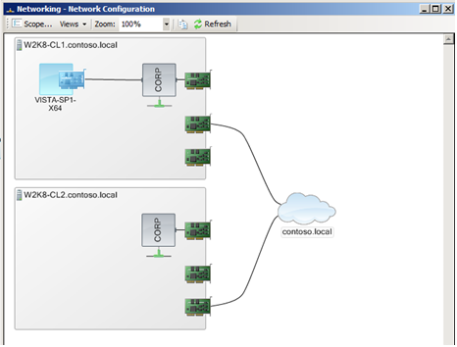
网络视图
绘制宿主机的物理连接拓扑
绘制虚拟机的网络拓扑
在多网卡，多网段，多虚拟机的情况下尤为有用

Slide 14
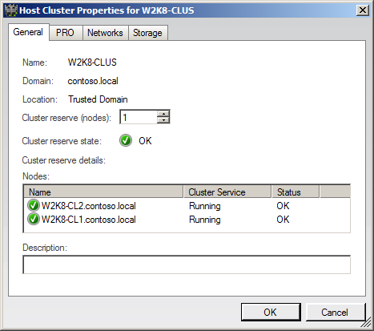
对群集的支持
添加主机时自动判断是否属于群集系统
在群集上建立虚拟机自动配置为高可用
自动检测宿主机节点的加入和删除
利用PRO自动在节点间迁移虚拟机

Slide 15
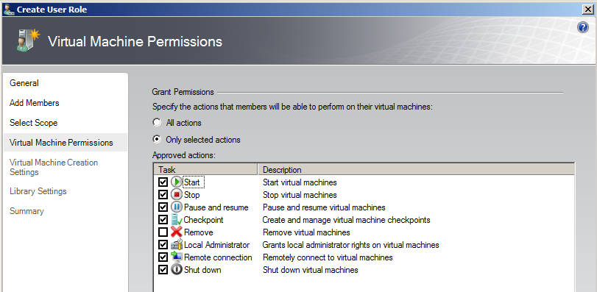
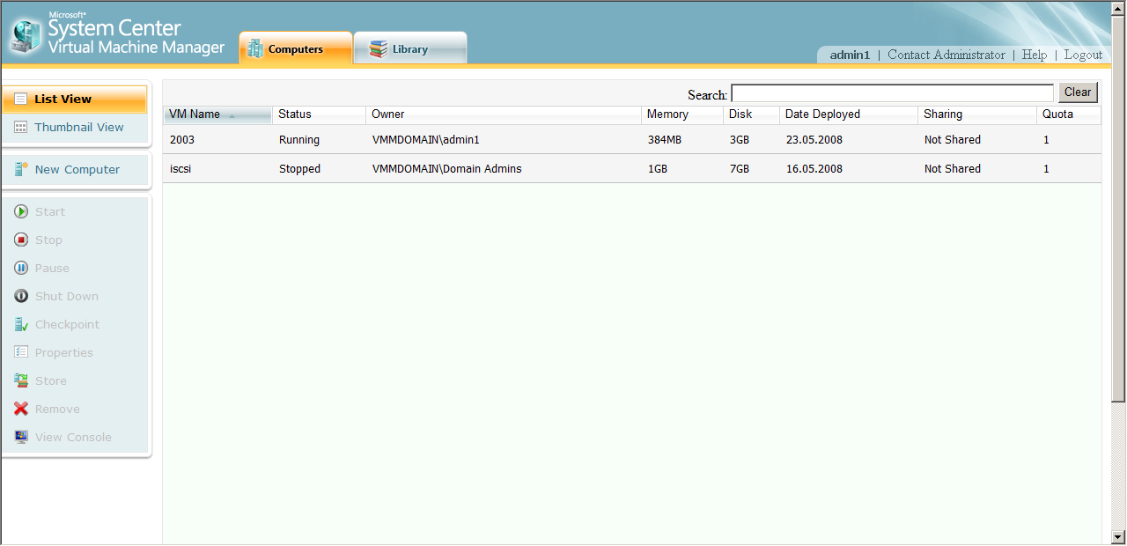
自助站点
通过Web方式轻松管理服务器
细致的权限划分和范围设定（Host Group）
虚拟机创建的配额管理

Slide 16
SCVMM 2008 R2新特性

Slide 17
实时迁移（1）
客户的第一需求！
在不停顿服务的情况下，将虚拟机在宿主机之间移动
迁移动作对于使用者和管理者透明
迁移过程中维护到客户端的网络连接
带来新的工作场景
对宿主机的维护不影响虚拟机
SCVMM R2下的维护模式
根据资源占用情况动态调整负载
SCVMM R2与SCOM集成的PRO功能

Slide 18
实时迁移（2）
从快速迁移（Quick Migration）到实时迁移:
对虚拟机操作系统的限制——没有！
对虚拟机的修改——没有！
对存储架构的修改——没有！
对网络架构的修改——没有！
对宿主机要求——操作系统升级到Windows Server 2008 R2 with Hyper-V

Slide 19




实时迁移（3）
1，在目标服务器上新建一个虚拟机
2，通过网络将内存页面内容拷贝到目标服务器
3，最终状态传送：
暂停虚拟机
将共享存储的连接权转移给目标服务器
4，在目标服务器启动新虚拟机，在源服务器删除虚拟机
宿主机 1
宿主机 2
共享存储

Slide 20
实时迁移和存储
Windows Server 2008 R2 Hyper-V
新的共享卷类型：Cluster Shared Volume (CSV)
CSV对于实时迁移不是必须的，但强烈推荐使用
CSV 提供了一致的文件命名空间;
所有的Windows Server 2008 R2 服务器可以同时看到同一个存储空间
设置简单（使用NTFS格式）
无需重新格式化SAN
不再需要多个LUN，只需要创建一个大的存储空间
消除了需要多个盘符的问题

Slide 21
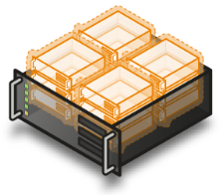
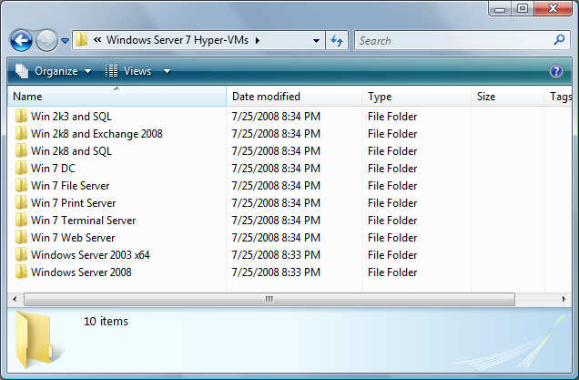

Cluster Shared Volumes
所有服务器“看到”同一个存储空间

Slide 22
通过SCVMM实施实时迁移
SCVMM 2008 R2增加了对实时迁移的支持
SCVMM 2008 R2利用实时迁移增强了管理功能（如：维护模式）
SCVMM 2008 R2增加了实时迁移队列功能
一个时刻一台宿主机仅能参与一次实时迁移
SCVMM将多个实时迁移请求编入队列
SCVMM控制队列中的请求一段时间后自动重发

Slide 23
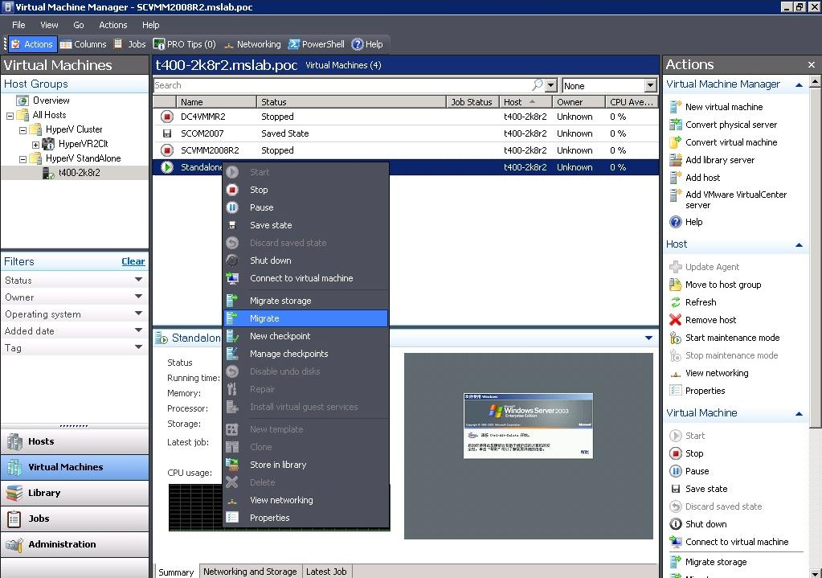

Slide 24
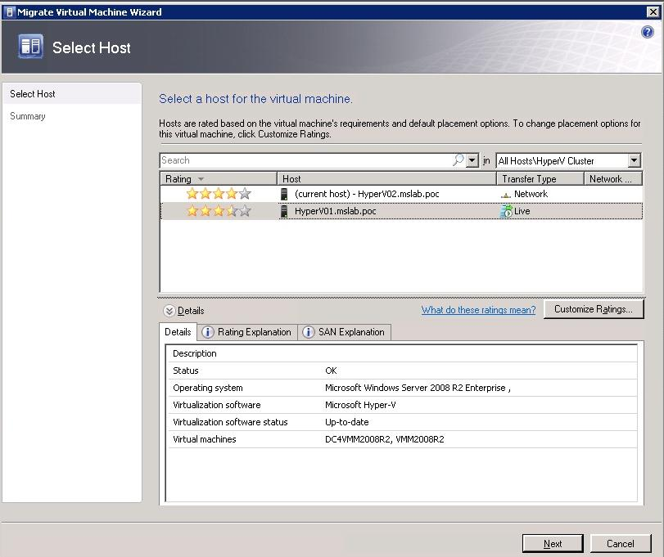

Slide 25
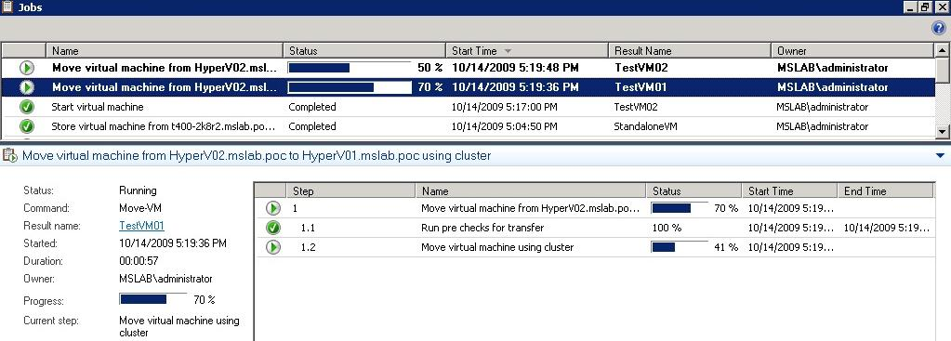
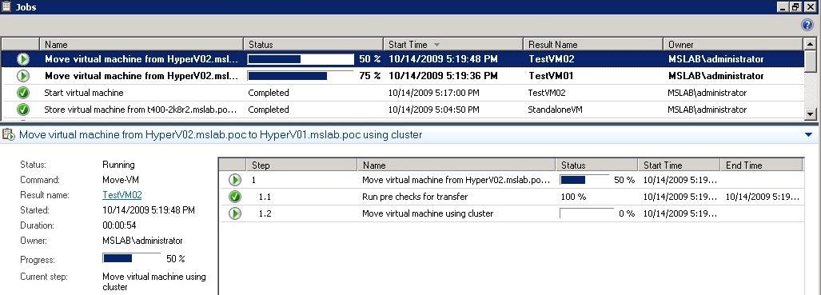

Slide 26
虚拟机SAN迁移
功能：
可以将虚拟机在集群间迁移
可以将虚拟机在单机与集群间迁移
如果CPU之间不兼容，则需要关闭虚拟机再进行迁移
如果虚拟机文件不在SAN上，则通过网络迁移
场景：从测试宿主机（或群集）发布虚拟机到产品宿主机（或群集）

Slide 29
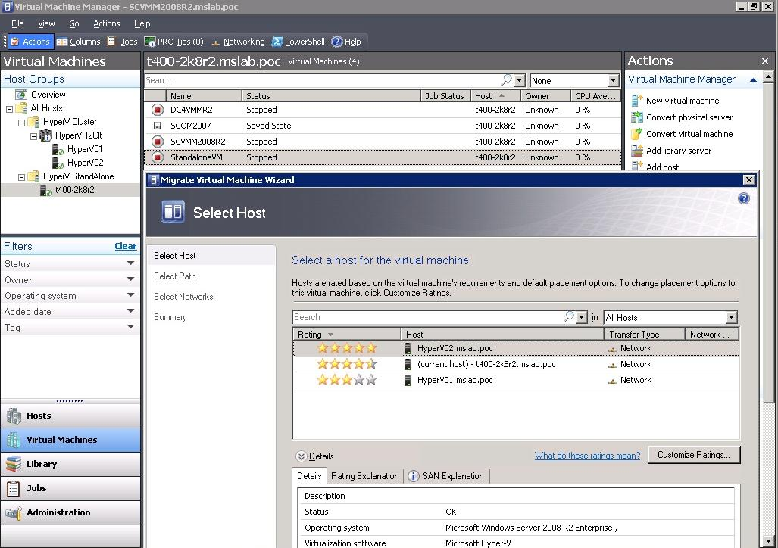

Slide 30
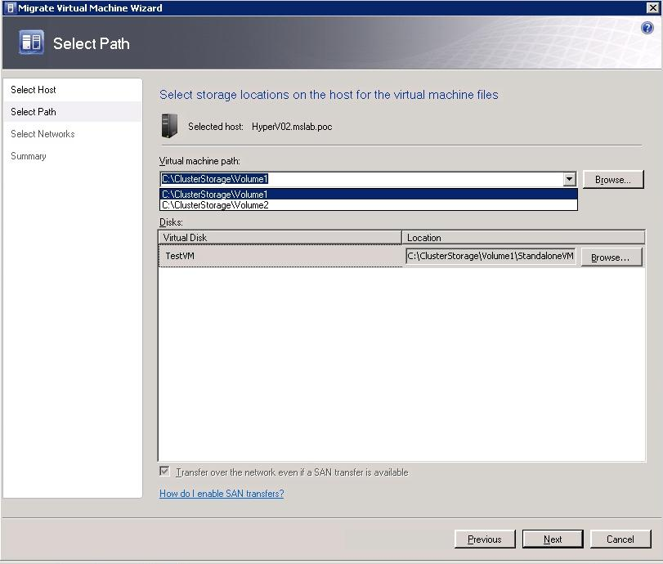

Slide 31
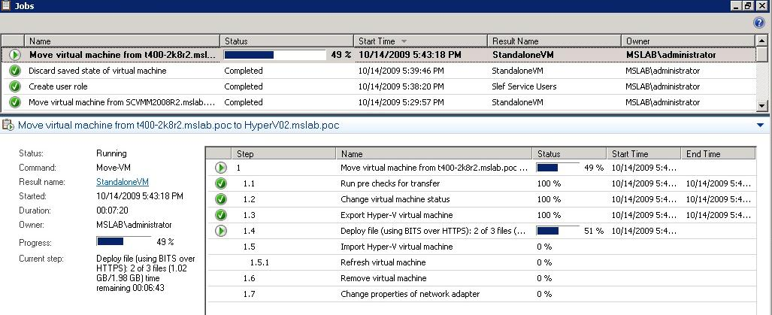

Slide 32
快速存储迁移
功能：
可以在同一个宿主机内进行，也可以跨主机进行
可以迁移运行状态下的虚拟机
虚拟机会发生约小于2分钟的短暂停机
场景一：将虚拟机文件从一个物理位置移动到另一个位置（如：E盘移动到F盘）
场景二：升级到Windows Server 2008 R2之后，需要把以前单独放在不同LUN的虚拟机移动到CSV LUN上

Slide 33
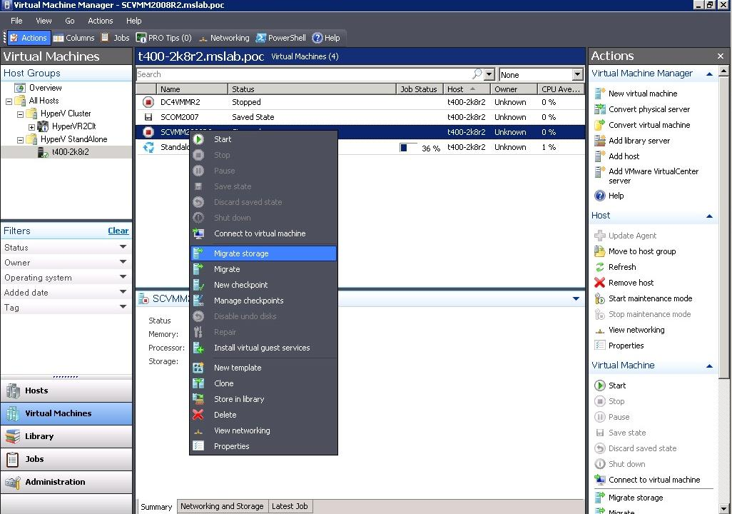

Slide 34
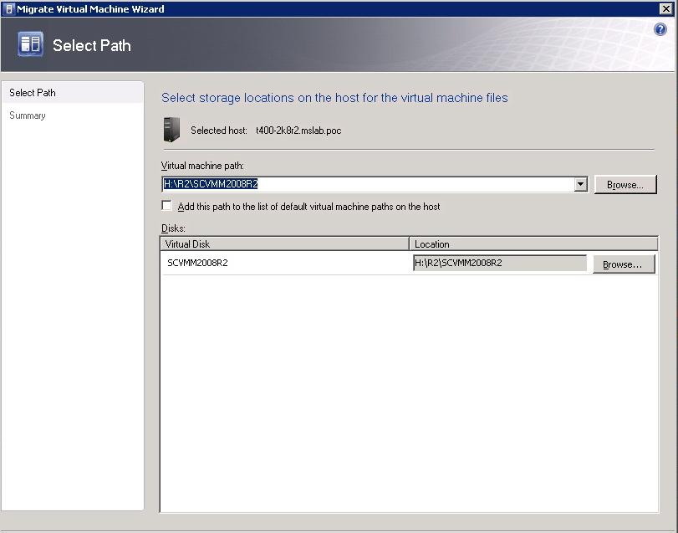

Slide 35
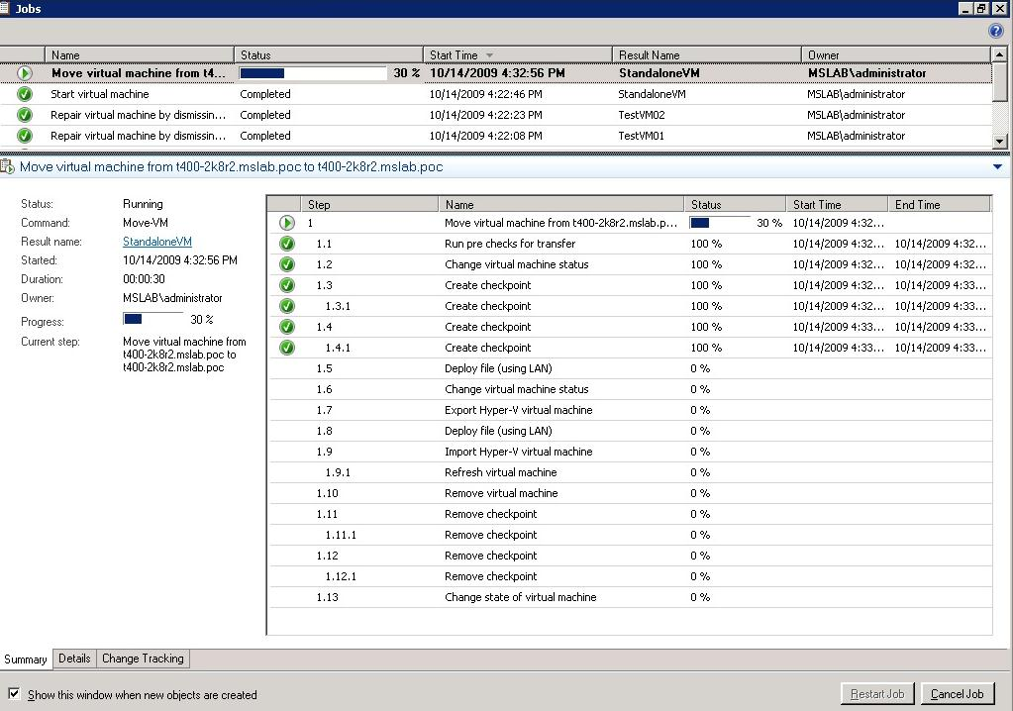

Slide 36
维护模式
在维护模式下：
不再监控宿主机状态
不允许创建虚拟机
不能将虚拟机移动到宿主机
宿主机从放置列表中排除
离开维护模式：
宿主机状态在下一个刷新周期更新
不会有虚拟机自动迁移回来
不会有虚拟机自动重启
宿主机添加到放置列表

Slide 37
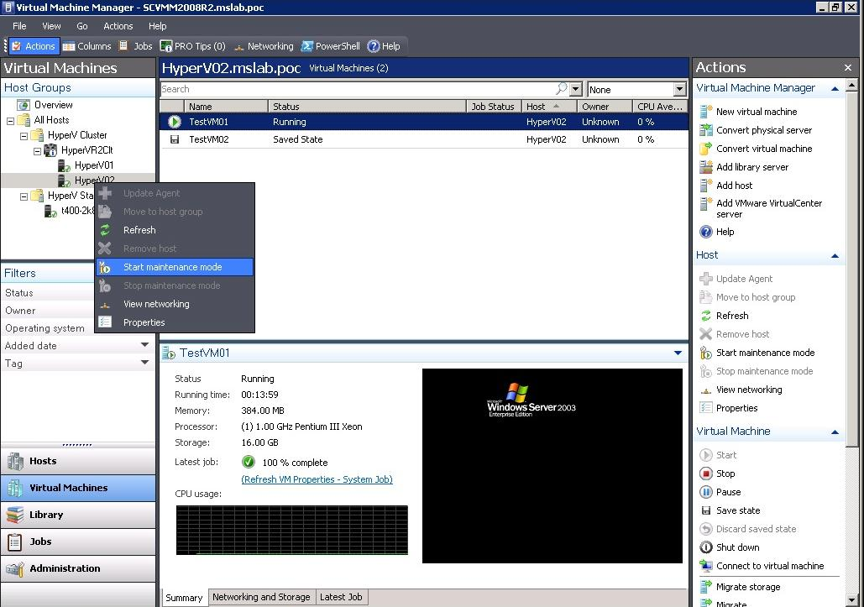

Slide 38
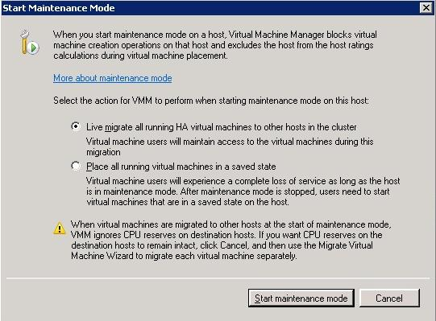

Slide 39
其他新特性（1）
虚拟机批量部署改进
在SCVMM 2008中，通过模板部署新虚拟机需要通过网络将VHD文件从Library复制到目标宿主机上。
客户反馈：可以利用SAN技术克隆包含VHD文件的LUN到目标主机上
同时客户希望使用SCVMM的模板来自定义虚拟机OS并完成集成组件的安装
在SCVMM 2008 R2中，你可以使用PowerShell脚本创建新虚拟机，并指定其使用准备好的VHD

Slide 40
其他新特性（2）
主机兼容性检查
迁移虚拟机要求目标主机硬件与虚拟机兼容
在SCVMM 2008 R2中加入了对硬件兼容性的深度检查
SCVMM 2008 R2允许用户选择让虚拟机不使用某些CPU特性，以使得虚拟机能够与宿主机兼容

Slide 41
其他新特性（3）
网络相关特性的增强
Windows Server 2008 R2支持两种类型的网络优化：VMQ和Chimney
在创建虚拟机时，用户可以选择该虚拟机是否使用网络优化
在发布虚拟机时，SCVMM 2008 R2会自动检测并且显示该主机是否支持这两种类型的网络优化
管理员可以允许或禁止虚拟机篡改设置自身的MAC地址

Slide 42
SCVMM的助手们

Slide 43
MPSRPT for SCVMM
目的：收集详细的系统状态和SCVMM的配置信息
工具不对注册表和操作系统配置做任何修改
以下信息将被收集
Virtual Machine Manager traces
Virtual Machine Manager database
Windows event logs and virtual server event logs
IP address
Virtual Machine Manager setup logs
SQL Server setup logs
Registry information
Open ports information
System Information (msinfo)

Slide 44
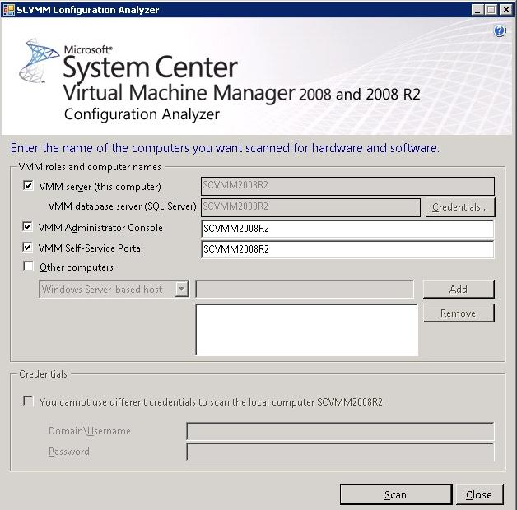
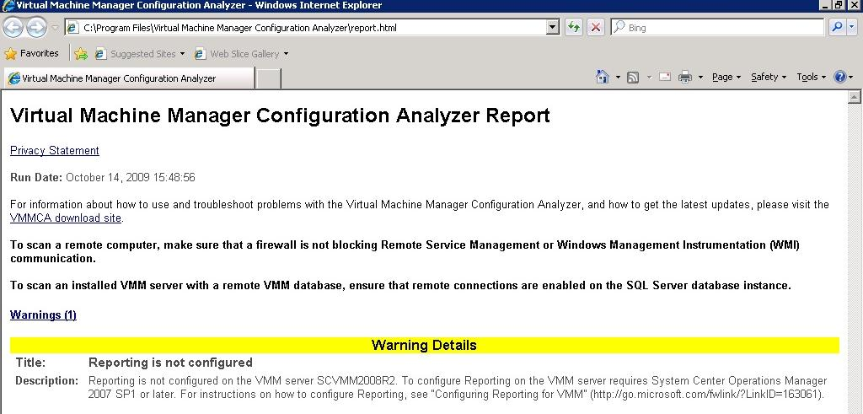
VMMCA for SCVMM

Slide 45
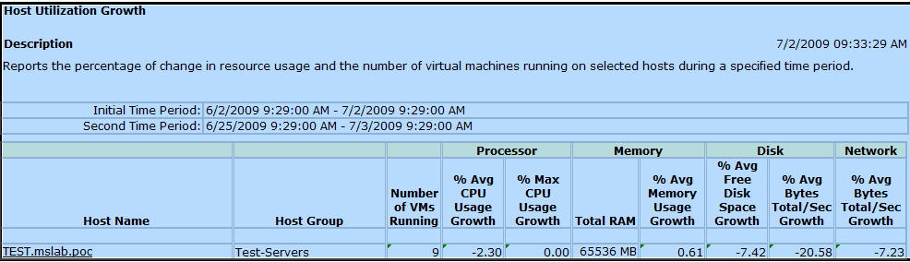
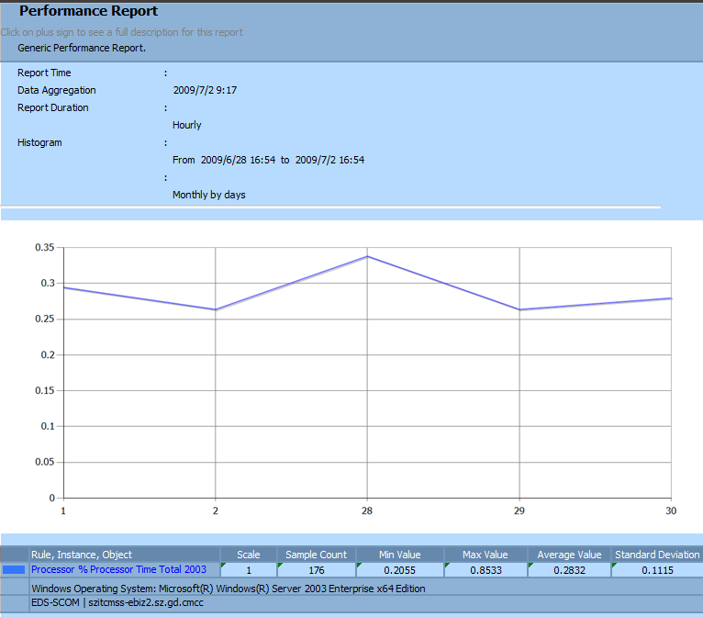
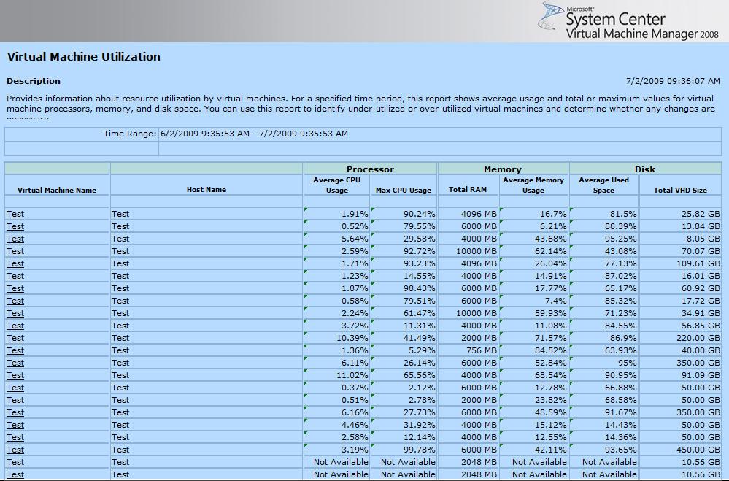
与SCOM集成的报表

Slide 46
总结
SCVMM是System Center系列产品中专门针对服务器虚拟化的管理软件
Hyper-V实现虚拟化的功能，SCVMM保障虚拟化环境的健康运行
SCVMM 2008 R2支持所有Hyper-V R2的新功能
双剑合璧，方为最佳解决方案！

Slide 47
参考资料
SCVMM China Blog： http://blogs.technet.com/vmmchina/
TechNet： http://technet.microsoft.com/zh-cn/scvmm/
Virtualization Team Blog： http://blogs.technet.com/virtualization/default.aspx

Slide 48
欢迎您参加我们为您安排的其它虚拟化相关课程：
Day1
VIR221, System Center Virtual Machine Manager 2008 R2 全新特性解析
魏成,8:00-9:10，第10分会场
VIR403, Hyper-V虚拟化技术深度剖析及监控、排错最佳实践
彭爱华，10:50-12:00，第10分会场
VIR200, 眼见未必为实——微软虚拟世界漫游行
孔文达、沈旭，13:00-14:10，第2分会场
VIR322, System Center Virtual Machine Manager 2008 R2性能资源优化（PRO）
架构设计、配置最佳实践及深度技术剖析
魏成，14:25-15:35，第10分会场
Day2
VIR211, Windows Server 2008 R2中的虚拟化技术以及native VHD支持
Ben Armstrong，9:25-10:35，第6分会场
VIR212, Windows Virtual PC, Windows 7 XP Compatibility mode and Native VHD Support
Ben Armstrong，10:50-12:00，第6分会场
VIR202, Hyper-V R2的最佳拍档—SCVMM 2008 R2全面接触
孔俊，10:50-12:00，第8分会场
VIR301, 服务器虚拟化解决方案在企业中的规划及实施最佳实践
牛可，13:00-14:10，第8分会场
以及5节虚拟化相关动手实验室课程。

Slide 49
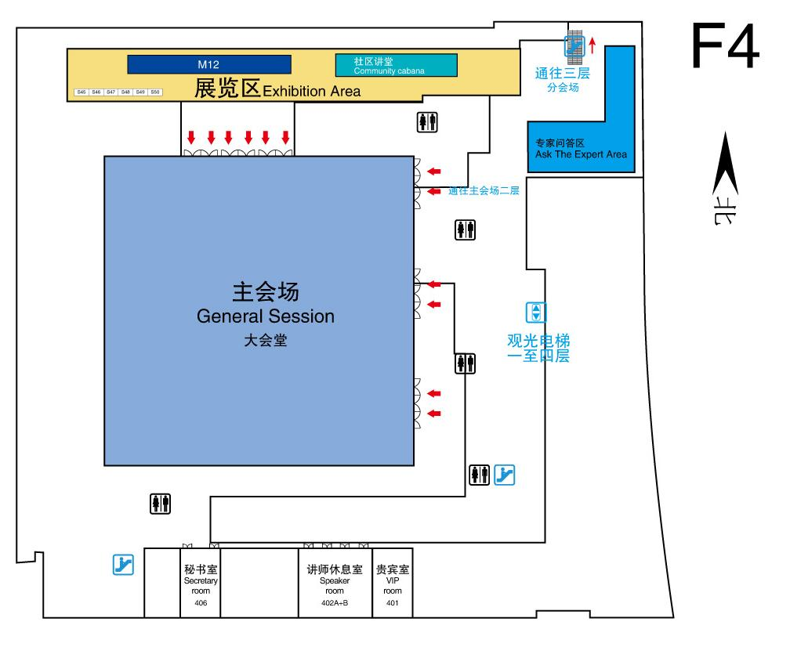
专家问答区 (F4) 本课程结束后，我将在接下来的70分钟内于4层专家问答区与您交流答疑

